Slide 1
LEPTIRIĆI
SREDNJA I STARIJA JASLENA GRUPA

Slide 2
PROJEKAT-˝UKRAS˝
PROJEKAT JE POČEO:1.12.2025.GOD
PROJEKAT ZAVRŠIO:30.01.2026.GOG

Slide 3
POVOD- KIĆENJE VRTIĆA I RADNE SOBE
PROVOKACIJA-KIĆENJE JELKE U RADNOJ SOBI I DONOŠENJE UKRASA OD DJECE,

Slide 4
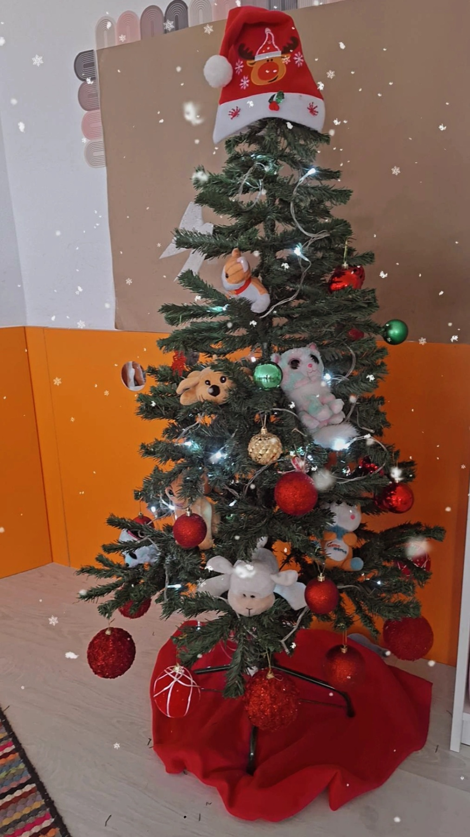
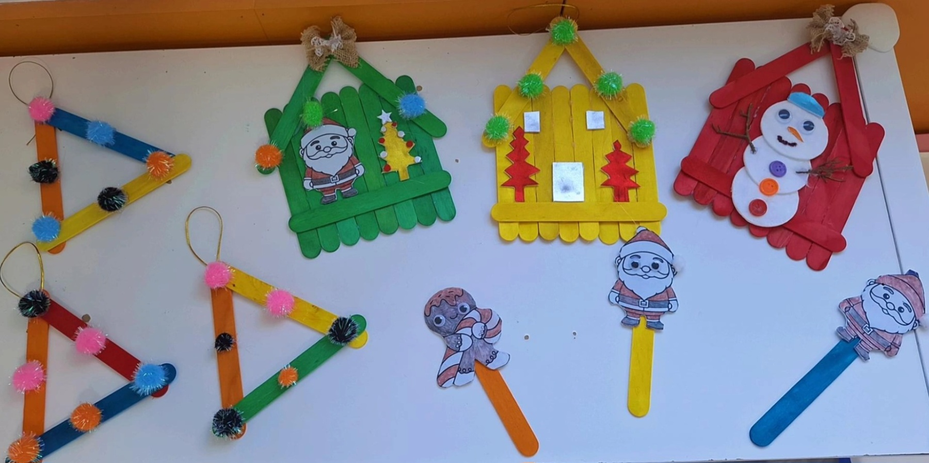

Slide 5
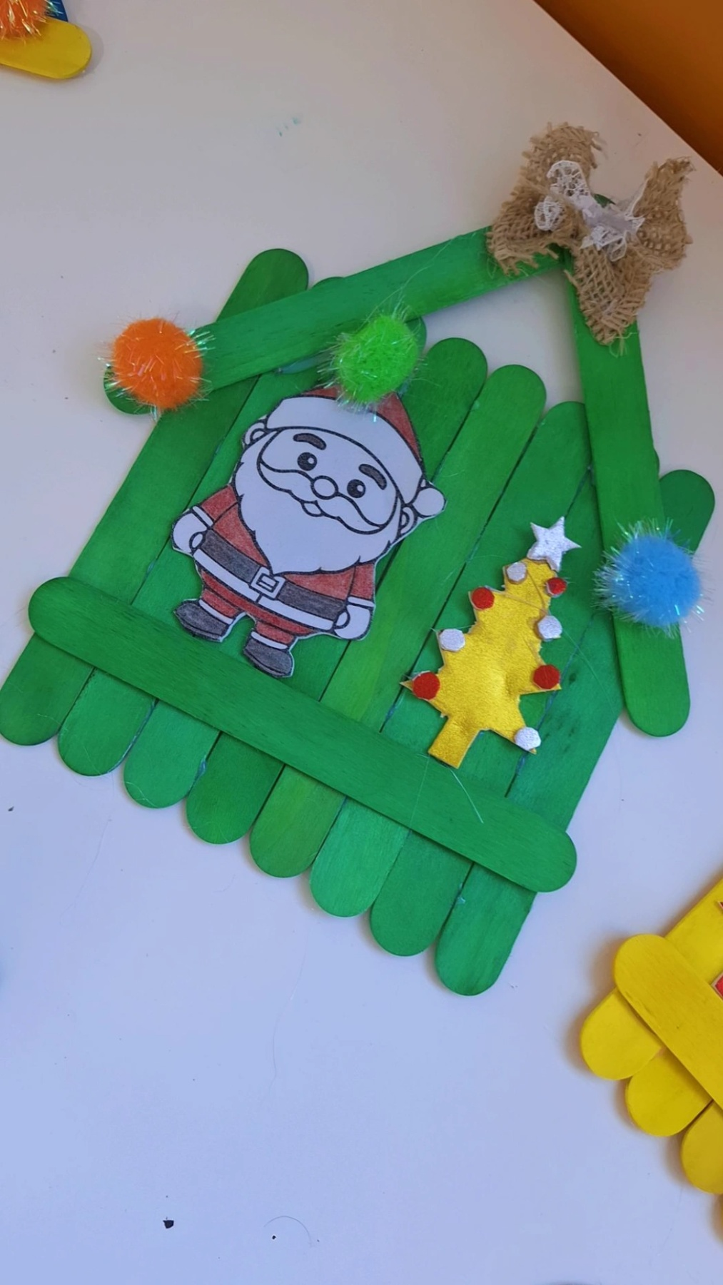
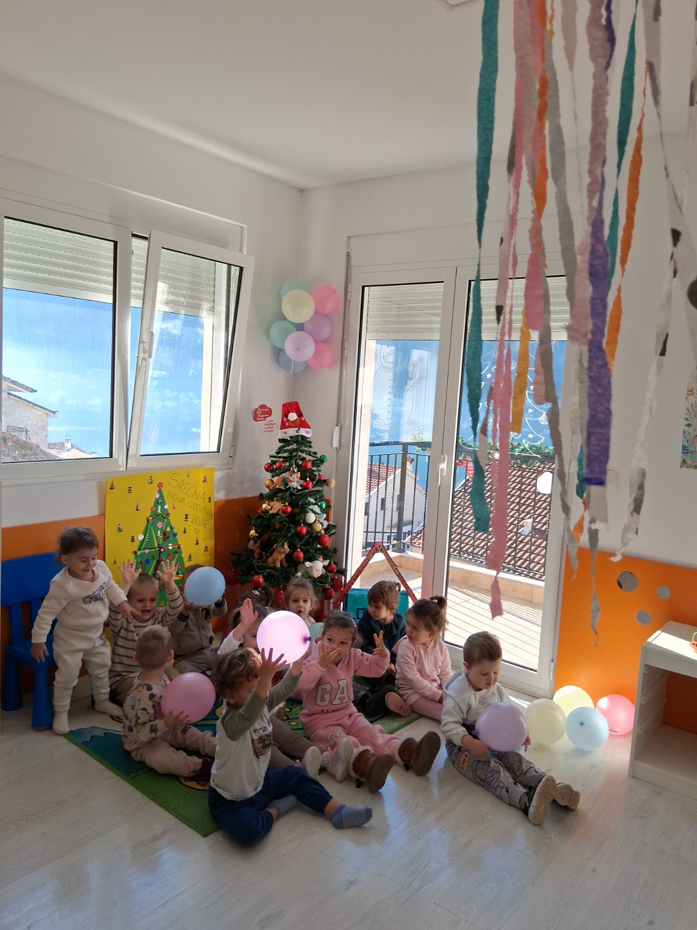

Slide 6
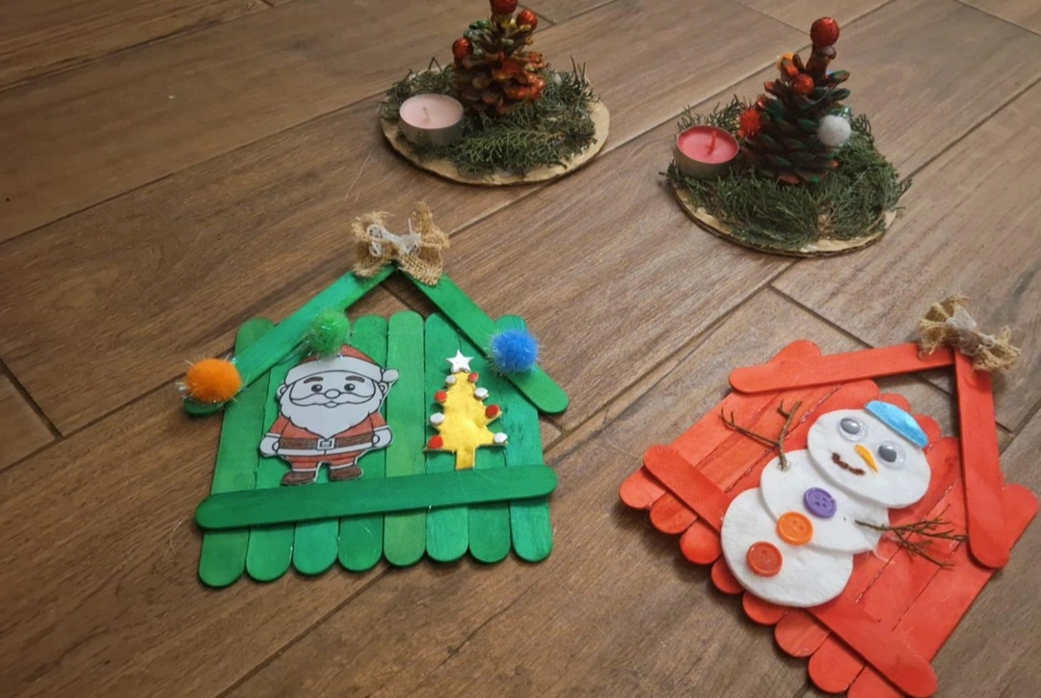
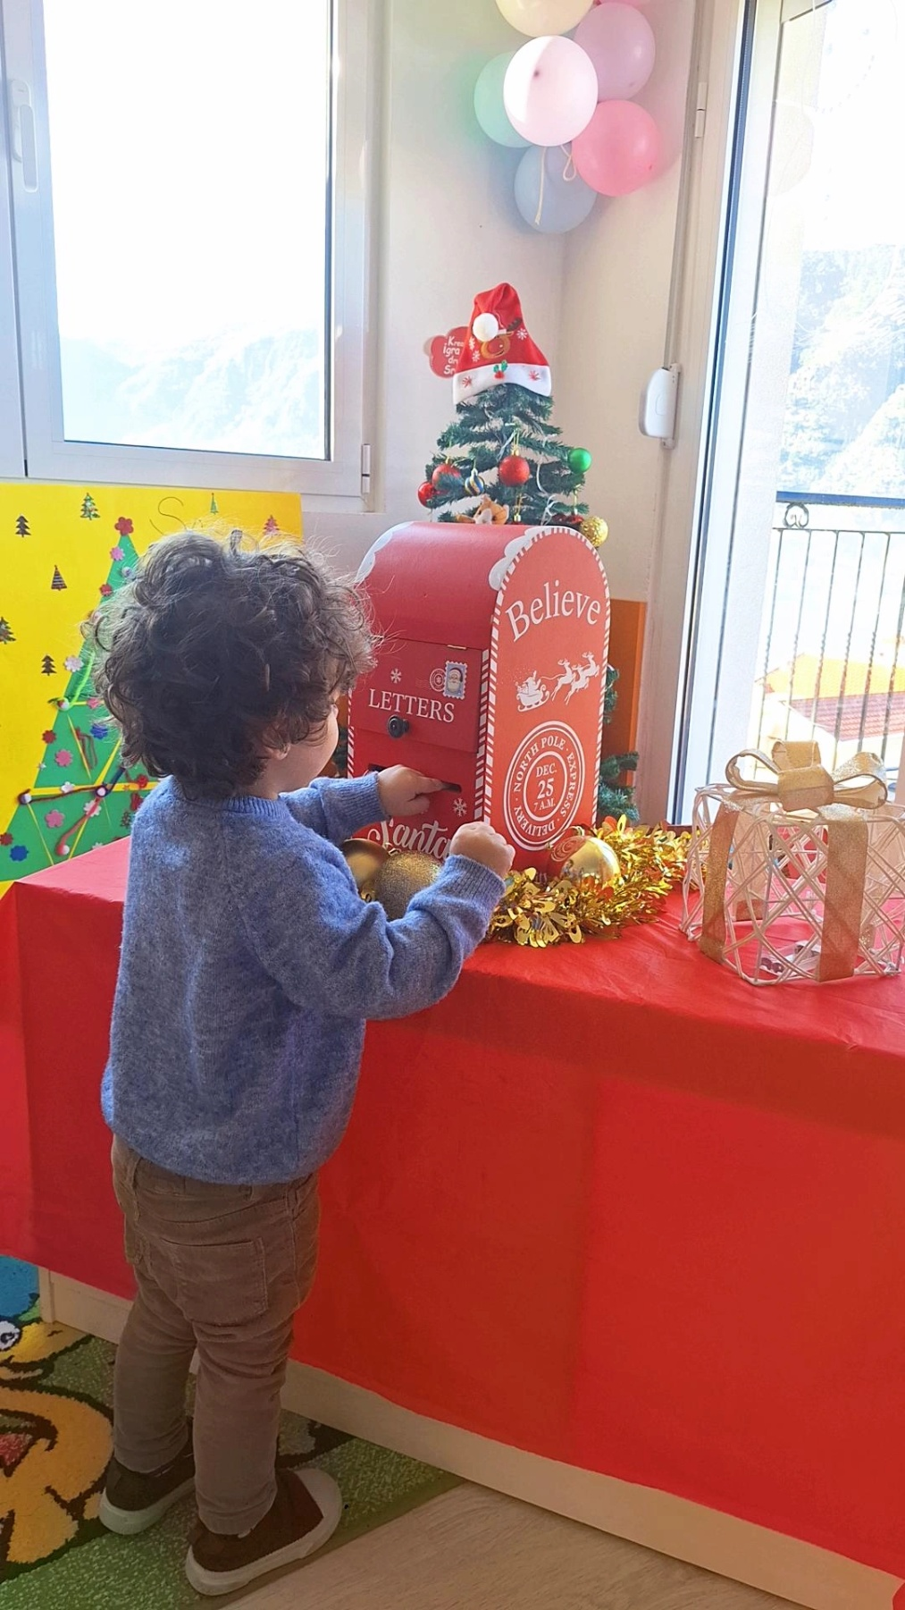

Slide 7
PROJEKAT SMO NADOVEZALI SA NAŠIM novogodišnjim bazarom,pravili ukrase za isti, a projekt smo proslavili izložbom ukrasa od kojih je svako dijete ponijelo po jedan kući da ima za uspomenu.
Kroz projekat smo naučili za toleranciju, ljubav, međusobnu pažnji i poštovanje;

Slide 8
Vaše učiteljice:
Bojana i savina

